Slide 16
لأن الأقزام يستخدمون النار في تشكيل الحديد والضبابُ والدُّخَانُ يُعْمِي البصَرَ .
كان الخطر حوله ؛ لأن( فيلاند ) عندما وصل إلى عمق الجبل وأخذ يراقب الأقزام ليتعلم منهم لم يُصِبْهُ أذى .

Slide 17
لأنه كان أفضل حدادٍ وكان العاهل يخاف على جنوده من الهلاك .

Slide 18
العمل التّطَوُّعِي من أجل إنقاذ الناس و حمايَتِهِم وإِسْعَادِهِم .

Slide 19
عندما رجع ولم يستعجل في الشرح لأهل القرية .
عندما قال للعاهل لا أريد أن تصنع أسلحة بالمعدن الجديد .
في خطَّتِهِ الجيدة للذهاب والعودة .

Slide 21
(افتراض الحلول)
اكتشاف سر الأقزام ومناقشة الحداد في ذلك
(الاستعانة بأهل الخبرة)
طلبُ العاهل من الحداد المساعدة .
( التجريب )
الذهاب للجبل ومعرفة السر .
(دراسة الواقع)
سوف تحدث مجاعة .
(تحديد المشكلة) جفاف الأرض
معرفة السر وتطبيقه ومساعدة الناس

Slide 22
قوة العقل ؛ لأننا بالعقل نستطيع حلَّ المشكلاتِ التي تواجهنا وليس بِقُوَّةِ الجسم وكذلك نتصرَّفُ بشكلٍ صحيحٍ دون أنْ نَقَعَ في المخاطِرِ .

Slide 23
البطل ليس شرطًا أن يكون قويًّا أو معروفًا عند الجميع بل هو شخصٌ بسيط يتصرف بشكل جيدٍ يساعدُ الآخرين ويستغل كل ما أُتيحَ له من وسائل وهذا ينطبق على ( فيلاند ) بطل القصة .

Slide 24
لكيْلا يستخدموها في صنع أسلحَةٍ مُدَمّرةٍ .

Slide 25
قَمِيصٌ مِنْ حَدِيدٍ يُلْبَسُ وِقَايَةً مِنَ السِّلاَحِ
الآلة التي يطرق الحداد عليها الحديد .
ما يُدَقُّ به .
ما يُوضَعُ على ظهر الدَّابةِ للركوب .
آلة مكوَّنة من حديدة معقوفة لرفع التُّربة وقلبها .

Slide 26
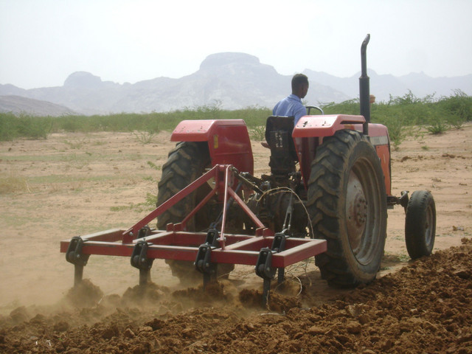
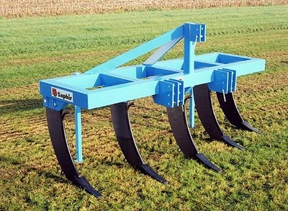
المِحْرَاث

Slide 27
في غُضُونِ الحِصَّةِ أكْمَلْنا إجابة الأسئلة .
خابَ ظنِّي عندما اعتقَدْتُ أنَّ الطريقَ مُزْدَحِمٌ .

Slide 29
الأسطورة تكون شخصياتُها خيالية لا وجود لها في الواقع وكذلك أحداثها تكون خيالية ، أما القصة تكون شخصياتها واقعية يمكن أن تكون في الواقع وأحداثها مألوفة تحدث غالبًا في الحقيقة .

Slide 30
أتفقُ مع ( فيلاند ) فيما قامَ به ، ويوجد العديد من الناس الذين يحلون مشكلاتٍ كبيرة منهم الوالدَيْنِ وكذلك ضُبَّاطُ الشرطة والقوات المسلحة ورجال المطافئ الذين يُعَرِّضُون حَيَاتَهُم للخطر في سبيل حماية الناس .

